Slide 1
クローラー

Slide 2
クローラーとは
人手を介することなくwebサイトにアクセスして自動的に情報を収集するロボット
ChatGPTをはじめとする最新のAIが学習するための大規模言語データはクローラーで収集している（1回の学習で、クローリングした１兆のテキストデータを使うと言われる）
コモン・クロール（ Common Crawl）
非営利団体、501(c)団体の一つで、クローラ事業を行い、そのアーカイブとデータセットを自由提供している。コモン・クロールのウェブアーカイブは主に、2011年以降に収集された数PBのデータで構成されている。通常、毎月クロールを行っている。wikipedia
ChatGPTのコモンクロールの利用
https://wedge.ismedia.jp/articles/-/30628?page=2
Googleのコモンクロールの利用
https://news.yahoo.co.jp/expert/articles/20eb9b32fcb442e96015e5cde623320dbdc23ed8

Slide 3
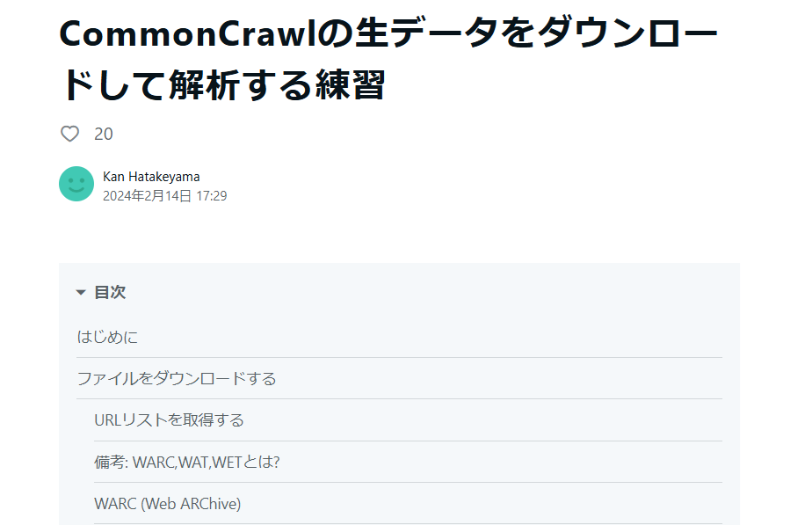
Common crawlが提供する日本語大規模データ
アーカイブがオープンになっているのでpythonで収集できる
https://qiita.com/kernelian/items/f3f458bd1894c054764e
https://note.com/kan_hatakeyama/n/nf5b102271f82

Slide 4



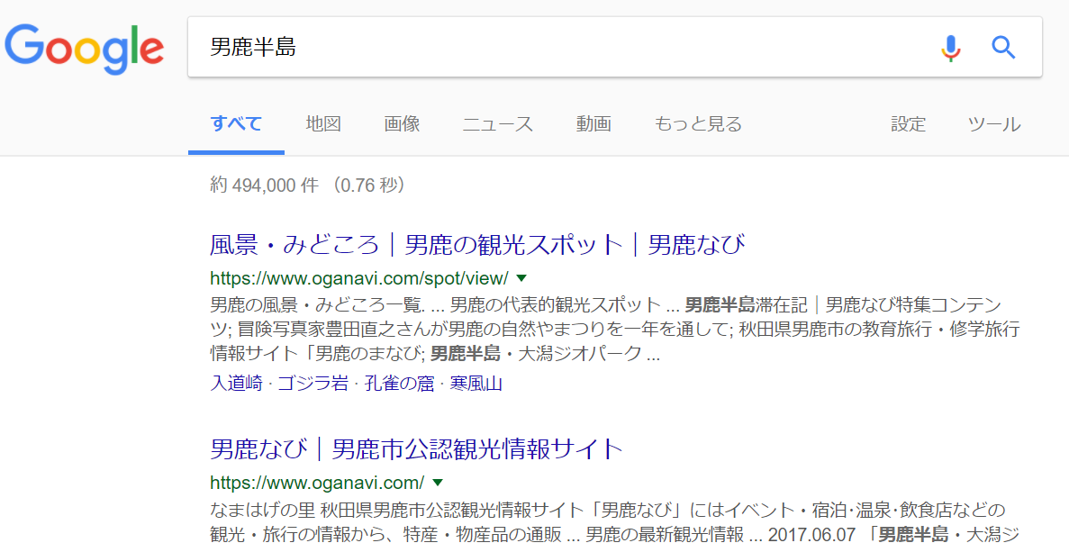
クローラー：AIを成立するための社会基盤技術になっている
クローラーを初めてビジネスに使ったのはgoogle? (1998)
収集した世界中のwebサイト
の基本情報をインデックスに保管
キーワード検索は、インデックス
サーバー内で行う
Internet
インデックス
サーバー
①URL
②スニペット
③単語と大きさなど

Slide 5
シンプルなクローラーを動かしてみる
crawler1.py
Top pageだけを取り込むシンプルなクローラー
vs codeから以下のプログラムを実行してください。
コーディングのパターンをよく観察しておく
import urllib.request
response = urllib.request.urlopen(‘https://tabelog.com/')
html = response.read()
print(html.decode('utf-8'))

Slide 6

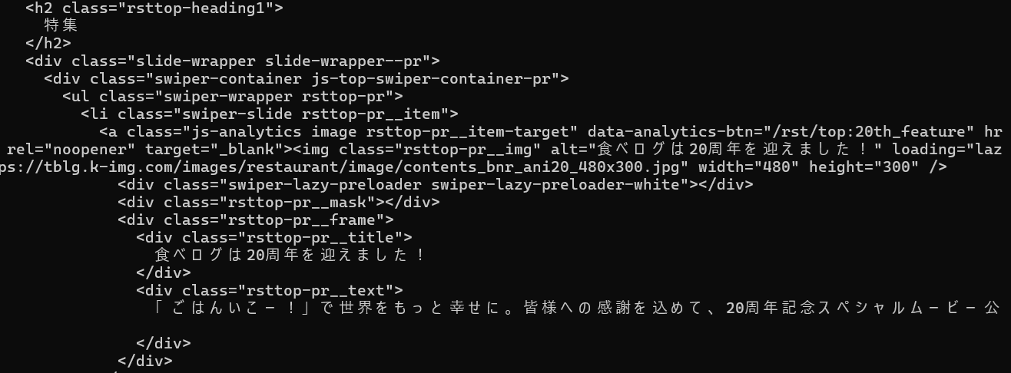
一見似ても似つかないが。
ところどころ、HP上の文字列が画面に表示される

Slide 7
crawler1.py
pythonプログラムもブラウザもURLにもとづいて同じ動作をする
URLをいろいろ変えて結果を見比べてみること
import urllib.request
response = urllib.request.urlopen(‘https://tabelog.com/')
html = response.read()
print(html.decode('utf-8’))
これは何だろう？
txtFile_html = open("homepage.html",'w',newline='',encoding='utf-8')
txtFile_html.write(html.decode('utf-8'))
ファイル名をクリックすると何が起きるか？
どういうことなのか想像してみる

Slide 8
トップページ1ページを収集するなら簡単そう。
実際は多くの問題を片づける必要がある

Slide 9
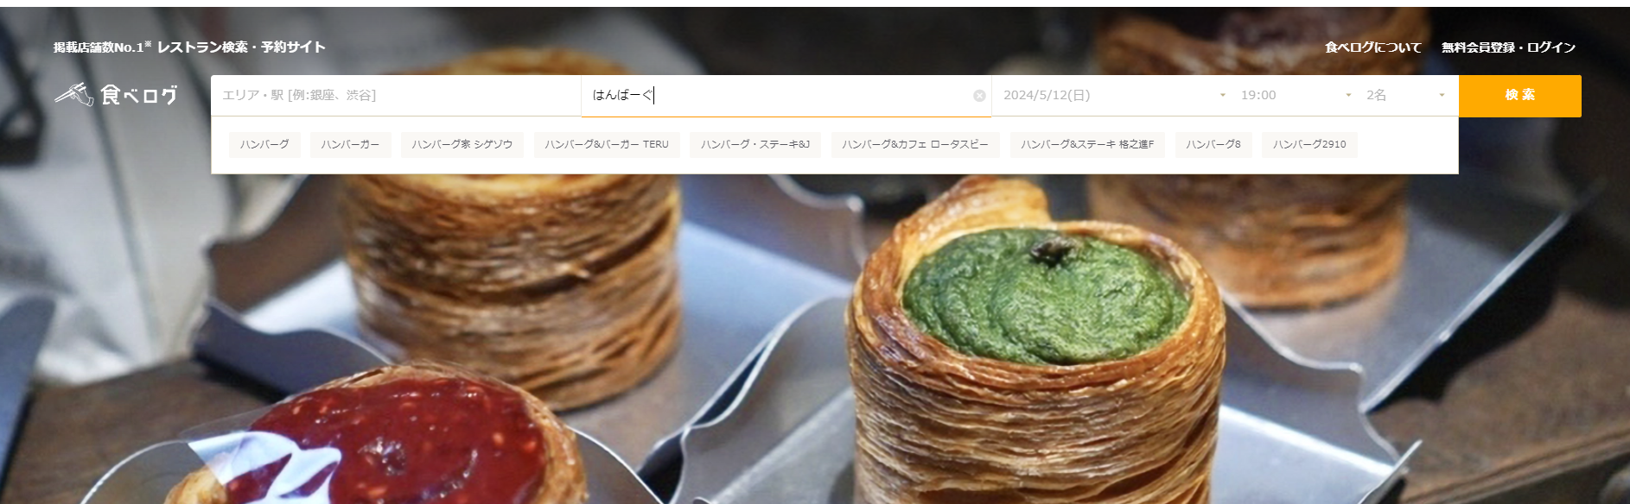
1. キーワード検索をpythonから投げ込むには

Slide 10
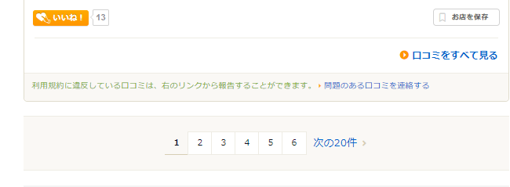
2. ページをめくるには

Slide 11
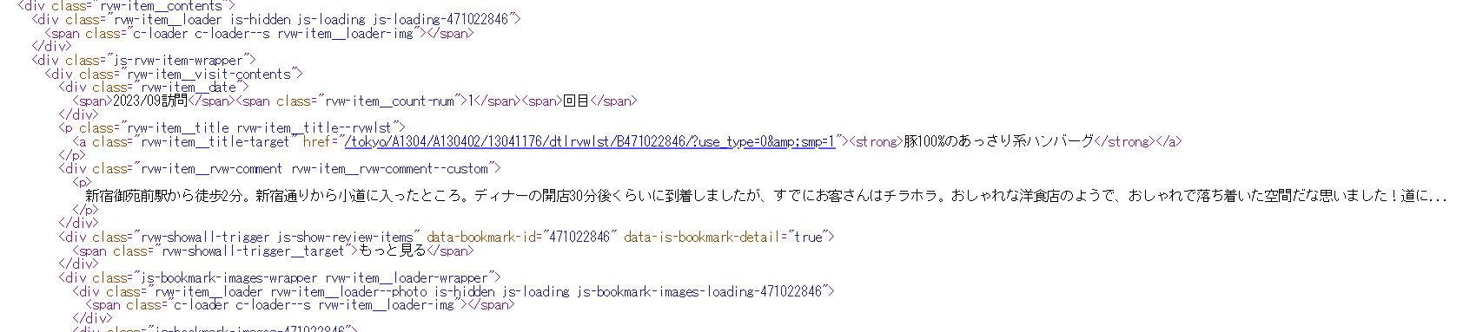
3. HTMLの記号は不要。テキストデータだけを取り出したい
ブラウザでwebページを表示するには、実際複雑なマウス操作が必要なことがあるが。
全てクローリングプログラミングを自動化します
（この授業は多くの複雑なマウス操作を自動化するプログラミングテクニックを演習します）

Slide 12
ブラウザはどうやってwebページを表示するか？
クローラーはブラウザがwebサイトを表示するのと同じメカニズムを利用する

Slide 13
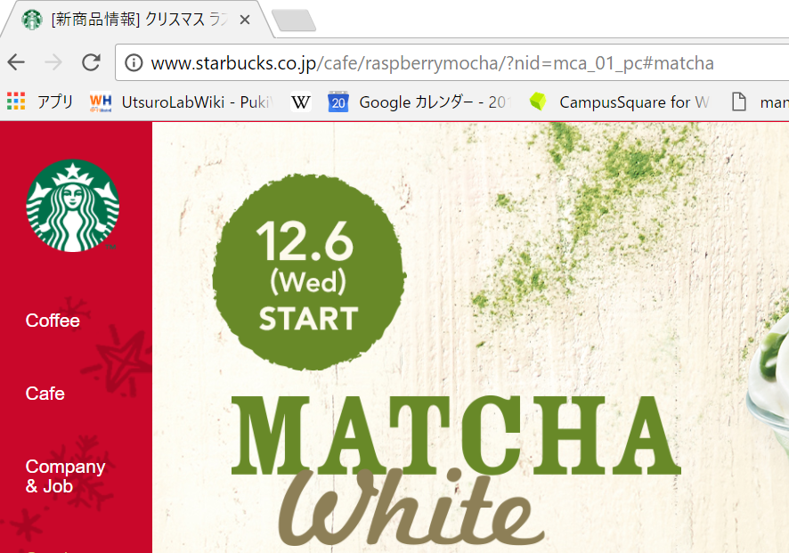
サイト内のいろいろなページをクリックをしてみる
サイト内のページをクリックしたときに、URL文字列で変わらない部分と変化する部分がある。この規則性を見つけてください
(URL ボックス）をパワポやメールや、ワードに張り付けてクリックするとやっぱり同じようにアクセスできる

Slide 14
Webアクセスに必要な情報はURLだけ！

Slide 15
URLとは？？
これがURL。
http://www.starbucks.co.jp/index.html
通信プロトコル
Webサイトの住所
（世界中でユニーク）
リソース
（webページのid ページをクリックするとこの部分だけが変わる）
クリックした瞬間にwebサイトの住所を探して、ページをリクエストしている

Slide 16
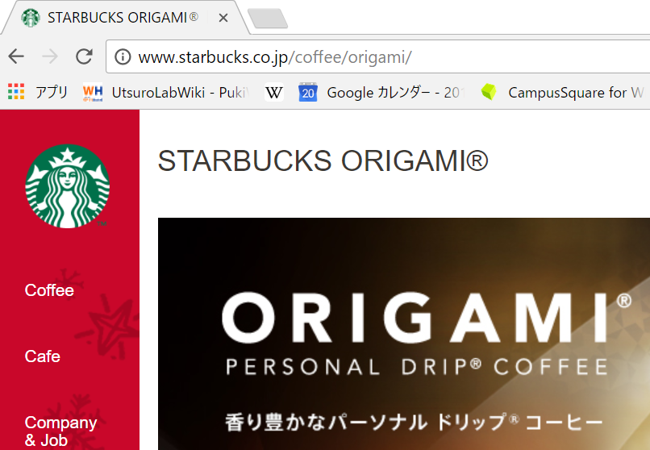
URLを指定してから、サイトが表示されるまで少し時間がかかることがある

Slide 17
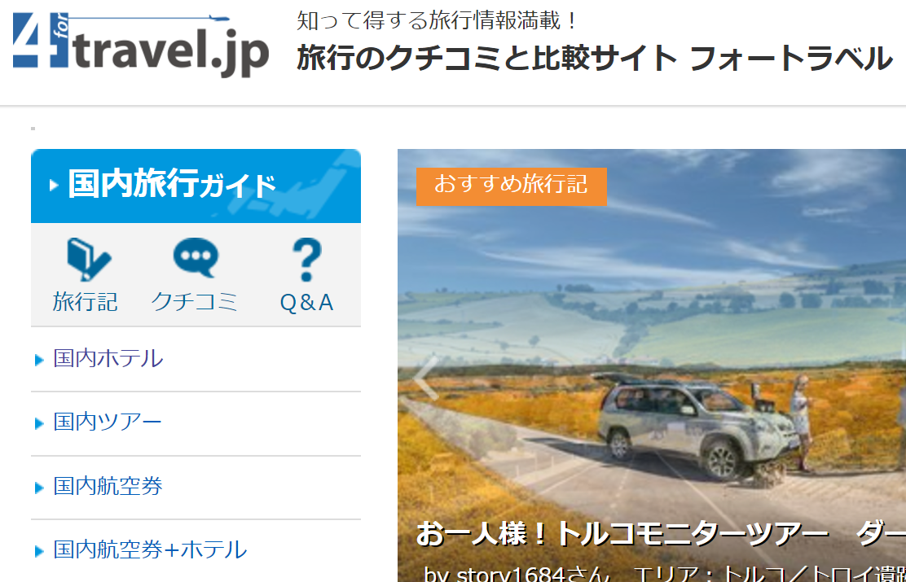
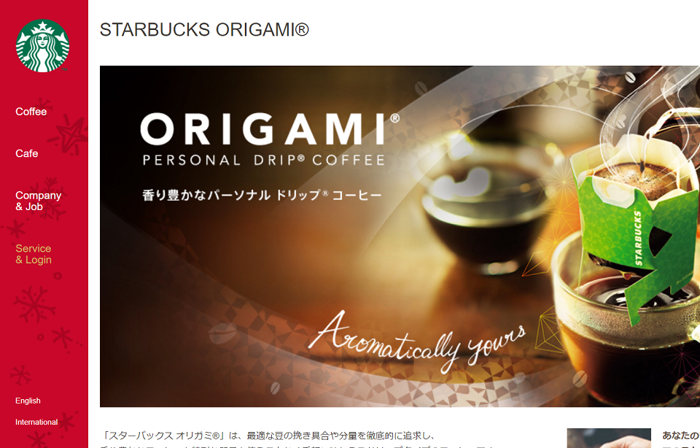
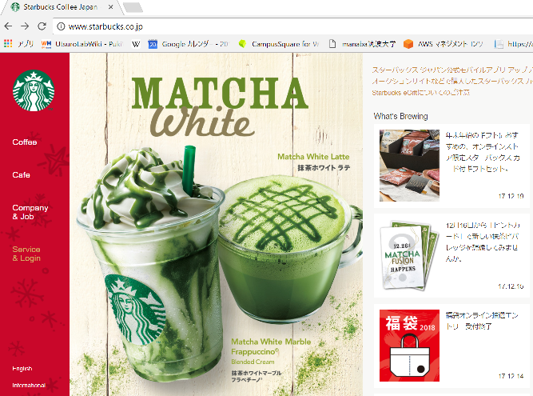


この時間に何が起きているか？
リクエスト
PC（クライアント）からURL（スタバのwebサイト＋ページ）をスタバのweb
サーバーに投げ込む
２．レスポンス
スタバのサーバーがURLの要求（ページid）を解釈して該当ページをPCに返却
世界中（インターネット上の）のどこかにあるスタバのwebサーバー
リクエスト
http://www.starbucks.co.jp/coffee/origami/
レスポンス

Slide 18
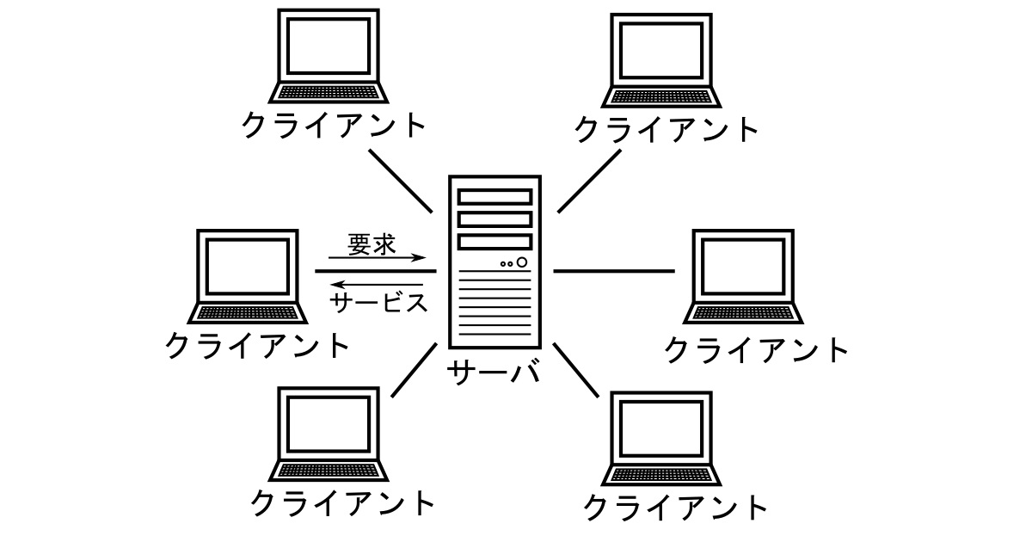
クライアントサーバー
インターネット上のあらゆるシステム構成の重要な概念
Client : お客様 ーサービスを要求する側
Server : 侍従 ーサービスを提供する側
クライアント(PC,スマホ)：
世界中の数十億の人々が好き勝手にサービス要求
サーバー(大型コンピュータ)：
24時間365日サービス要求に無停止で応える
クライアントもサーバーも同じコンピュータだが規模とソフトウエアが異なる

Slide 19
サーバーの一般的な要求条件
無停止（高信頼性）
処理効率が高い（高パフォーマンス）
同時処理（並列処理）に強い
大規模コンピュータシステム（ただし仕組みはノートPCと同じ）
ちなみにgoogle colaboratoryはサーバーです。

Slide 20
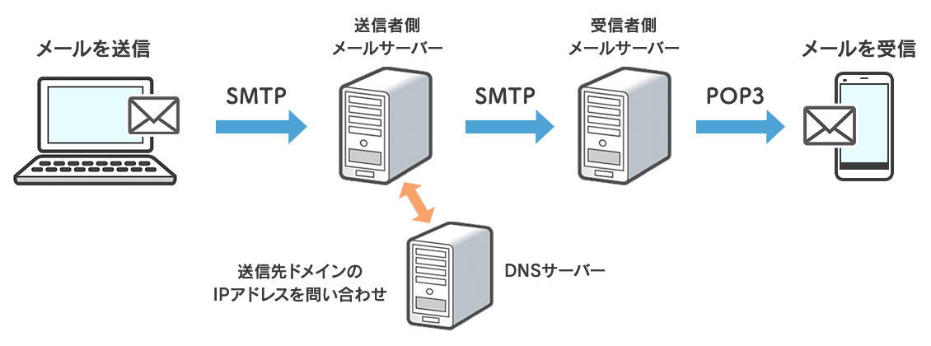
HTTP：クライアントが要求したwebページを、サーバーが応えて返却するインターネット上の通信手順（プロトコル）
インターネット上のサービスに応じてクライアントサーバー間での要求応答手順が規定されている
例：メールサーバー

Slide 21
webページを取得する通信手順
：http( Hyper Text Transfer Protocol)
クライアント⇔サーバーでのインターネット上での通信手順
リクエストとレスポンスで構成されている
PC（クライアント）がリクエストするとサーバーがレスポンスする
Webサイトのページをリクエストすることを
httpリクエスト
httpレスポンス
Webサイトがページデータを返すことを

Slide 22
まとめ
webサイトのページ情報を取得する仕組み
WebページはURLによって特定されている
ブラウザからサーバーに対してインターネット上の通信(HTTP)が行われて該当webページが取得できる
ブラウザの代わりにpythonでもURL + HTTPで同じことが出来そう

Slide 23


インターネットは全てプロトコルで手順が規定されている
インターネットには複数の通信手順が共存する（メール, webサイトアクセスetc.）
URLはインターネットの標準通信フォーマット。冒頭にプロトコルを宣言する ➡ http:// mail:// ssh://
メール
Webサイトアクセス

Slide 24
余談 クライアントサーバーの例
企業内システム：例えば、人事・財務管理システム
Jupyter

Slide 25
httpリクエスト詳細

Slide 26
URL= httpリクエストフォーマット
http://www.starbucks.co.jp/index.html
プロトコル（通信手順）
ドメイン名（インター
ネット上のサーバーの住所。
右側から読む
docomo.co.jp ➡ jp co docomo）
リソース
（ページのIDみたいたもの。ページトップの場合省略することもある）
サイトが保有する情報資源なのでリソース
ざっくり言うと
URL = 通信手順 ＋ サーバーの住所 ＋ ほしいページの名前
プロトコル(http://)
ドメイン
リソース

Slide 27
ドメイン：インターネット上の住所
一般的な住所のデータ構造
住民票の住所 ： 国/県/市/町/番地
電話番号 ： 国/市外局番/市内局番/加入者番号
いずれも階層（ツリー）構造になっている
国
x県
A市
i町
Y県
B市
C市
J町
D市
F市

Slide 28
ドメインも階層構造（ただし、右側から左側に表記）
独自ドメイン
https://www.nttdocomo.co.jp/
http://www.maff.go.jp/
https://www.amazon.com/
トップレベル
ドメイン
国別：jp,it,fr,
ac
co
go
amazon
docomo
rissho
tsukuba
maff
一般：com,org
Amazon
olympic
独自ドメイン
セカンドレベルドメイン

Slide 29
ドメイン：
ドメインレベルをドット. で右からつなぎ合わせる
https://www.nttdocomo.co.jp/
wwwはコンピュータ名
（実は任意の名前 省略可、ただし複数コンピュータがある場合は識別できる名前をつける）

Slide 30

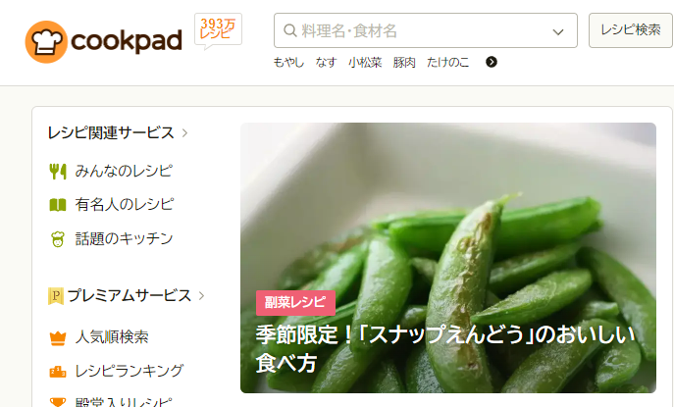
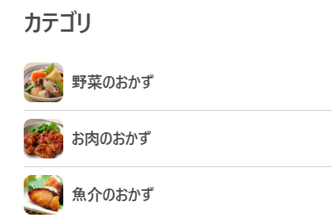
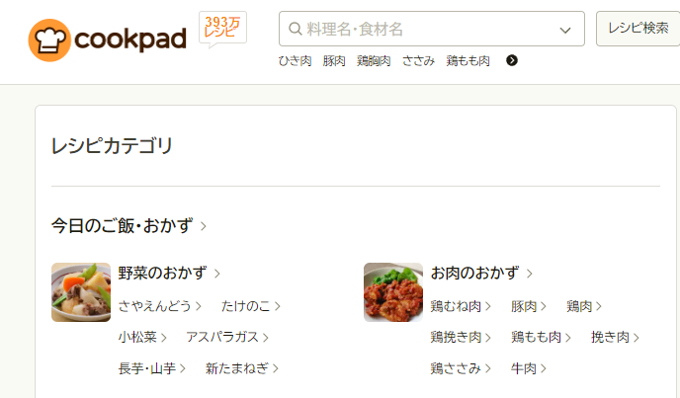
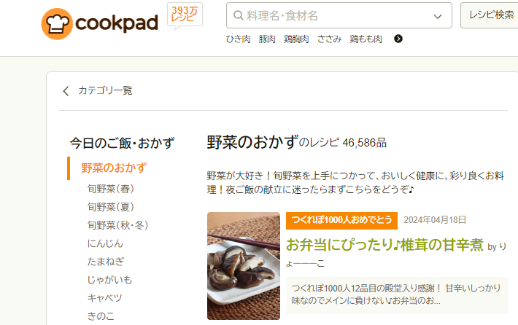
リソース（ページ情報）はパス(path)で階層管理されている
あたかも階層ディレクトリのパスのようになっている
Cookpadのサーバー
https://cookpad.com/
https://cookpad.com/
https://cookpad.com/jp/categories
/category/内に複数ページがある
https://cookpad.com/category/list
‘みんなのレシピをクリック’
‘もっと見る’を選択
https://cookpad.com/category/10

Slide 31
問題
以下のURLにおいて、ドメイン名、リソースはそれぞれ何か？
https://tabelog.com/gunma/A1001/A100102/10020720/

Slide 32
問題
Cookpadのトップページから検索キーワードを入力するとリソース名はどうなるだろうか？
このリソース名は特定のページを指定しているだろうか？
そうでないとするとこのリソース名は何か？
https://cookpad.com/

Slide 33
httpレスポンス詳細

Slide 34
レスポンスデータの素顔
例えば食べログのページにアクセスして、画面上で右クリック、”ページのソースを表示”を選択する。'検証’でもOK
https://tabelog.com/gunma/A1001/A100102/10020720/

Slide 35
レスポンスデータの素顔
HTML(Hyper text markup language)と呼ばれる記号

Slide 36
レスポンスデータの素顔
HTMLはwebページの表示レイアウトを規定する記号
1415行目あたり。お店のトップページ「お店のこだわり」に相当するHTMLの記述
良く見るとHPの表示に対応していることがわかる。
.jpgの部分をクリックすると写真が浮かび上がる

Slide 37
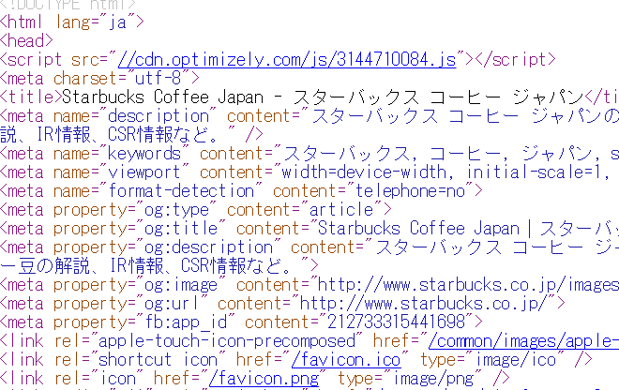

Html(Hyper Text Mark-up language)
ホームページの表示レイアウトを規定するプログラム言語
httpレスポンスにはブラウザ上の画面イメージでなくてHtmlで記述されたデータが入っている
httpリクエスト(URL)
httpレスポンス
×

Slide 38
ブラウザとHTML
ブラウザは、httpレスポンスから受け取ったhtmlを解釈して視覚的に演出する（レンダリング）
サーバーから飛んでくるのはあくまでhtml

Slide 39
httpレスポンスまとめ
httpリクエストをwebサーバーが受け付けて、必要なデータを返却することをhttpレスポンスと言う
返却するデータはhtml
ブラウザがhtmlを受け取るとレンダリングする

Slide 40


httpはビッグデータの世界標準プロトコル
実はwebページに限らず、公的オープンデータ、x(twitter)を始めとしてネットワーク上のあらゆるビッグデータはhttpによってやり取りする
httpリクエスト
httpレスポンス
講義の後半でwebページ以外のビッグデータを収集するプログラミングも紹介します。

Slide 41
クローラープログラミング
ブラウザを使わずにwebサイトのデータを収集する

Slide 42
ブラウザのページ表示の仕組みをpythonで実装すればよい
URLを指定
http リクエスト
http レスポンス
該当ページのhtmlを受信
レンダリングはしない

Slide 43
プログラムからwebサイトにhttpでアクセスする
解説を読んでプログラムを実行する
https://github.com/ueharaLab/bigdata3_crawler/blob/master/simple_crawler/simple_crawler.md
この1行でhttpリクエスト・レスポンス
response = urllib.request.urlopen(‘URL’)
確かにURLでページリクエストしている

Slide 44
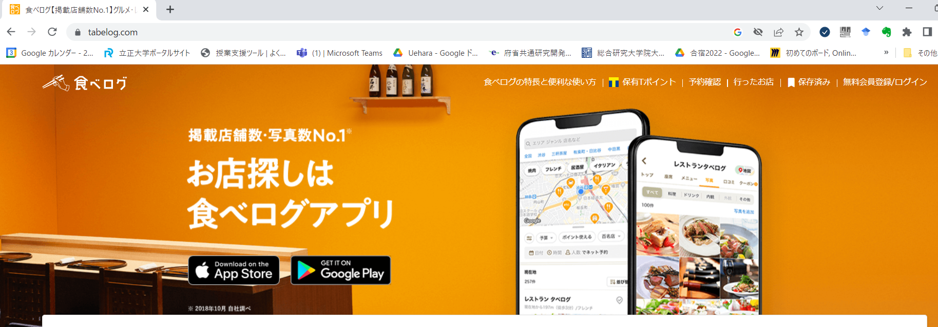
クローラー応用演習
食べログのトップページを取得するクローラーを作成してください。
その他、いろいろなwebページを取得するクローラーを動かしてください。

Slide 45
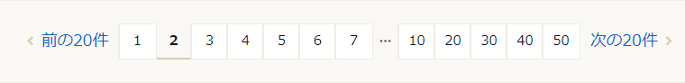
検索キーワードを含むURLを試してみる
食べログトップページに２つめの検索窓に料理のキーワードを入力（例えば’うどん’)
うどん屋の一覧が表示される。一覧ページをスクロールダウンして以下ページ番号２をクリック（おまじないだと思って）

Slide 46
URLボックスに‘うどん’と表示される
演習
このURLをクローラープログラムの該当箇所からリクエストしたら、うどん屋一覧2ページ目が取得できるか？
https://github.com/ueharaLab/bigdata3_crawler/blob/master/keyword_crawler/keyword_crawler.md
から実行してください。
https://tabelog.com/rstLst/RC0123/2/?sk=うどん&svd=20240213&svt=2100&svps=2

Slide 47
この妙な文字化け記号は何でしょう？
https://tabelog.com/rstLst/RC0123/2/?sk=%E3%81%86%E3%81%A9%E3%82%93&svd=20240213&svt=2100&svps=2
うどんの代わりに表示されている部分
アルファベット，数字2桁が%に囲まれるという規則性がある

Slide 48
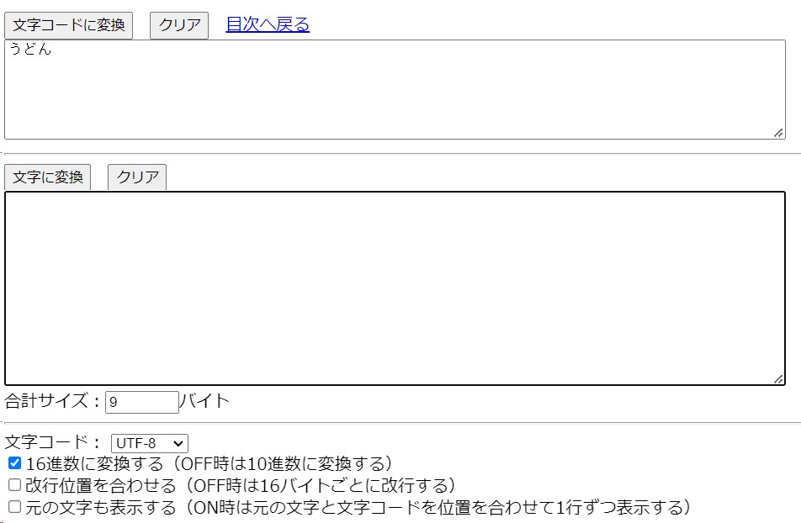
文字コード変換サイト
http://www.edu.i.hosei.ac.jp/~sigesada/kyouzai/mojicodehenkan.html
うどんと入力して文字コードに変換する
さっき見た%文字列で%を除外した記号と一致する

Slide 49
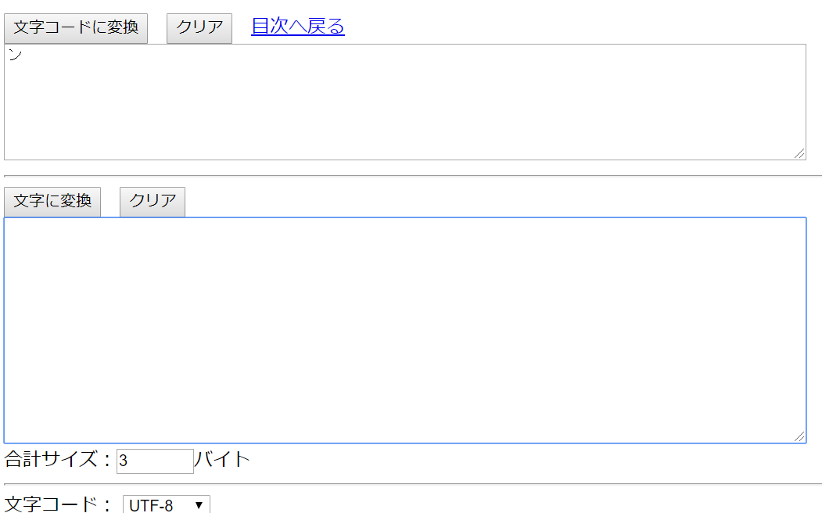
文字コード：文字のコンピュータでの内部表現
例えば う を入力して、文字コードは UTF-8
文字コードを変えるとコードが変わる
英数字と日本語とで何か違いがないか？
e3 81 86
➡ %を除いた数字
同じ文字でも文字コードが変わると異なることに注意
Shift jisにすると文字コードが変わる

Slide 50
文字コードは2進数
コンピュータは2進数しか理解しないから
文字コードによって割り当てる2進数の体系が異なる(windows : shift jis, UNIX : UTF-8)
2進数は長いので実際は16進数で表記
う
UTF-8
e3 81 86
これらの１桁は１６進数
16進数：0,1,2,3,4,5,6,7,8,9,a,b,c,d,e,f
16で桁が繰り上がる（10進数は10で繰り上がる）
16進数1桁は2進数4桁（4ビット）で表現できる
最小値
最大値
2進数
0000
1111
16進数
0
f
UTF-8では日本文字は16進数で6桁＝3バイトで表現
16進数2桁で2進数8桁 → 1バイト(byte)と呼ぶ

Slide 51
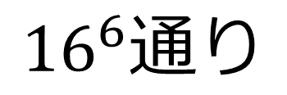
文字コードの桁数は文字の種類数で決まる
初期のコンピュータの2進数表現は8桁（1バイト）に限定されていた
英数字は16進数2桁(1バイト)以内で全部表現できる
日本文字（かな，漢字）は無理。
う
e3 81 86
UTF-８だと6桁で表現
$${16}^{6}通り$$

Slide 52
問題
う
e3 81 86
1110
e以降を2進数で表現してみてください。

Slide 53
欧米圏は1バイトで全てを表現できる
日本語や中国語などは数バイトないと表現できない。
マルチバイト文字と言います。

Slide 54
もともと欧米生まれのHTTPプロトコルでは、1バイト（シングルバイト）単位の文字列のやり取りしか行えない
日本語など一部の記号は、種類が多いのでマルチバイトでしか表現できない
マルチバイト文字を無理やりHTTPプロトコルに乗せるための記号変換方式がある！
➡ URLエンコード：マルチバイト文字コードを1バイト毎に%で区切って無理や
りURLにする変換方式
%E3%81%86%E3%81%A9%E3%82%93
う

Slide 55
入力検索キーワードに応じて検索結果を取得するクローラー
うどん、ラーメン、餃子。。。のように次々にキーワードを入力するとそれに応じた検索一覧ページを取得するクローラーを作るには
検索キーワード毎に以下の手順をやれば可能だが。。
文字コード変換サイトでUTF-8の文字コードを取得
1バイト毎に%を挟んでURLエンコードを編集してクローラープログラムに貼り付ける
キーワード毎にこの手続きをするのは超大変！

Slide 56
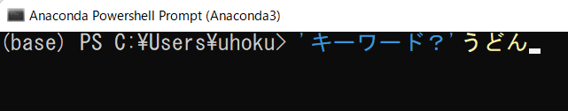
画面入力したキーワードを自動的にURLエンコードしてクローラーの該当箇所に代入できれば便利
こんな風に動作するプログラムなら便利
１．適当に検索キーワードを入力すると、プログラム内部でURLエンコード
２．URLエンコードした文字列を以下のようにURLに編集
https://tabelog.com/rstLst/?vs=1&sa=%E3%81%86%E3%81%A9%E3%82%93&sk=&lid=top_navi1&vac_net=&svd=20230607&svt=1900&svps=2&hfc=1&sw=
３．これを使ってクローラーを実行。htmlを取得
演習：上記のように動作するプログラムを作成してください。
https://github.com/ueharaLab/bigdata3_crawler/blob/master/URL_encoder/url_encoder.md

Slide 57
問題をもう一度考える
Cookpadのトップページから検索キーワードを入力するとリソース名はどうなるだろうか？
このリソース名は特定のページを指定しているだろうか？
そうでないとするとこのリソース名は何か？
https://cookpad.com/

Slide 58
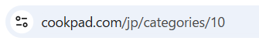
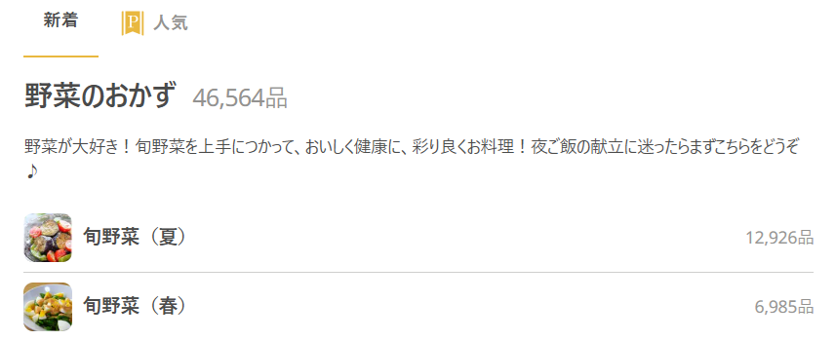
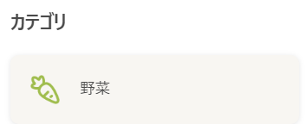
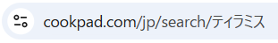
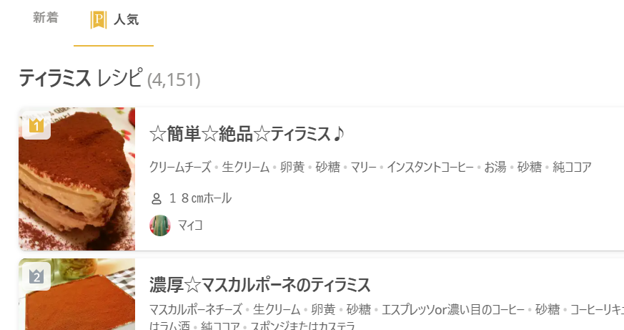
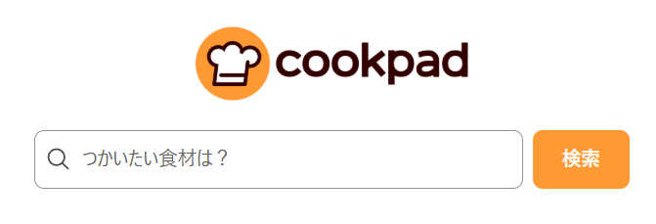
キーワード検索とページクリックとの違い
Top ページからカテゴリ“野菜”をクリックする
特定の1ページが表示される
Top ページからキーワード検索する
多数のページが表示される
（検索キーワードに依存）

Slide 59
サイト提供者があらかじめ用意しているページ
Top ページからカテゴリ“野菜”をクリックする
https://cookpad.com/
Categories/10
特定のフォルダ中にページが用意されている

Slide 60
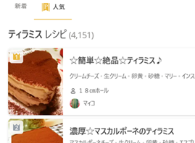
サイト提供者がコントロールできないページ
日々投稿されるレシピ、口コミ。。→ あらかじめページを用意できない
Top ページからキーワード検索する
https://cookpad.com/
リソース名からSQL文を生成
レシピデータベース
SQL: select ‘ティラミス’
ユーザーが投稿したレシピ（写真、テキスト）を保管する巨大なDB
Common Gateway Interface(CGI)
DBからのデータをhtmlに自動編集
キーワードにもとづき、動的にページを生成している

Slide 61
SNSはCommon Gateway Interface(CGI)
絶え間なく投稿される口コミを自由検索してwebページとして表示する機能
SNS系サーバーは、複数のコンポーネントサーバーの連携で成り立っている
フルスタック！：プログラミング、webサーバー、html、SQLデータベースなど必要なすべての技術
Webサーバー
（httpサーバー）
データベースサーバー
レシピデータベース
リソース名からSQL文を生成
httpリクエスト
SQL: select ‘ティラミス’
ユーザーが投稿したレシピ（写真、テキスト）を保管する巨大なDB
DBからのデータをhtmlに自動編集

Slide 62
ITエンジニアの到達地点はフルスタックエンジニア！

